Slide 1
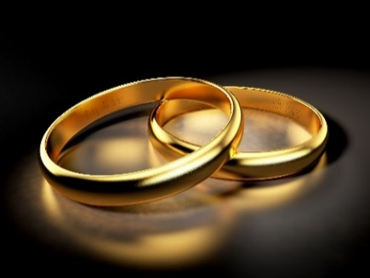
«Han er min brudgom, jeg er hans brud!»
- Fra sangen «Salige visshet, Jesus er min»
Noen sentrale bibelvers
⬥ «Han som skapte deg, er din ektemann, Herren, Allhærs Gud.» Se Jes 54,4-8
⬥ Herren sa: «Jeg sendte bort den frafalne Israel fordi hun brøt ekteskapet, og jeg ga henne skilsmissebrev.» Se Jer 3,6-13 + Jer 2,2 + Esek 16,8
⬥ «Jeg vil trolove meg med deg i troskap, og du skal kjenne Herren.» Hos 2,19f
⬥ Jesus svarte: «Kan bryllupsgjestene sørge så lenge brudgommen er hos dem? Men det skal komme dager da brudgommen blir tatt fra dem, og da skal de faste.» Matt 9,15
⬥ «Jeg har forlovet dere med Kristus, og bare med ham, for å føre dere til ham som en ren jomfru.» 2 Kor 11,2
⬥ «Derfor skal mannen forlate sin far og sin mor og holde seg til sin hustru, og de to skal være ett. Dette er et stort mysterium; jeg tenker på forholdet mellom Kristus og kirken.» Ef 5,31-32
«La oss glede oss og juble og gi ham æren. Tiden er kommet for
Lammets bryllup! Hans brud har gjort seg i stand. […] Salige er de som er innbudt til Lammets bryllupsmåltid.» Åp 19,7-9
⬥ «Ånden og bruden sier: ‘Kom!’ […] Kom, Herre Jesus!’» Åp 22,17.20
Notes:
I Det gamle testamentet framstilles Israel som brud og Herren som brudgommen hos flere av profetene – både av Jesaja, Jeremia, Esekiel og Hosea.
I Det gamle testamente er Kristus brudgommen, mens menigheten og Guds folk er bruden.
I Norsk Salmebok finnes det 38 salmer som bruker uttrykket «brud og brudgom» om menigheten og Kristus. Også i andre salmebøker og sangbøker er motivet velkjent. Vil det på sikt bli uakseptabelt og uaktuelt å synge disse salmene/sangene? Vil prester og møteledere slutte å velge disse salmene/sangene fordi noen kan oppleve tekstene som diskriminerende eller krenkende?
Teologen og forkynneren Stein Solberg har jobbet mye med den såkalte «brudemystikken». Han har skrevet boka Forenet med den elskede, Lunde forlag: https://www.adlibris.com/no/bok/forenet-med-den-elskede-9788252000252
Han har også skrevet en interessant artikkel som heter Mannen og kvinnen, brudemystikken og etikken, som anbefales:
https://www.foross.no/aktuelt/mannen-og-kvinnen-brudemystikken-og-etikken/

